Slide 1
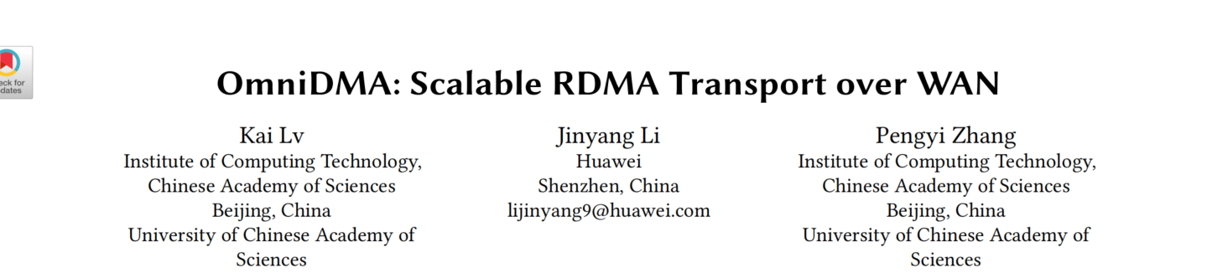
位图压缩实现的有损RDMA传输
广域网（WAN）里RTT大，导致BDP大，交换机没有足够的缓存来建立位图追踪链路上数据包。
1）只利用有限的位图会降低吞吐量 2）把位图上载到CPU，引入数据传输时延
设计新的结构Adamap来进行位图压缩，并使用三级控制结构来提高重传效率。
问题
方案
改进

Slide 2
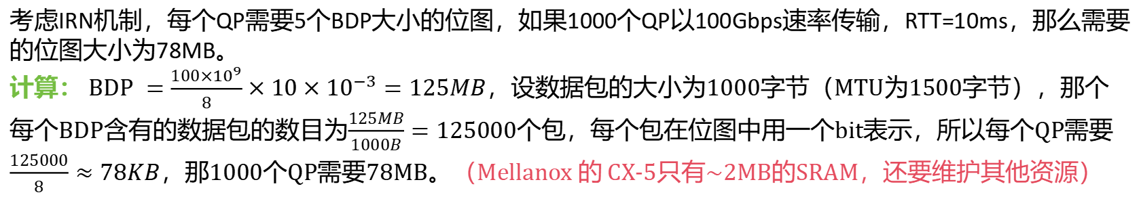
有损RDMA存在的问题
1. 长链路的大BDP需要更大的位图
应对网络抖动（Jitter）和丢包
考虑IRN机制，每个QP需要5个BDP大小的位图，如果1000个QP以100Gbps速率传输，RTT=10ms，那么需要的位图大小为78MB。
计算： $BDP =\frac{100×{10}^{9}}{8}×10×{10}^{−3}=125MB$，设数据包的大小为1000字节（MTU为1500字节），那个每个BDP含有的数据包的数目为$\frac{125MB}{1000B}=125000$个包，每个包在位图中用一个bit表示，所以每个QP需要$\frac{125000}{8}≈78KB$，那1000个QP需要78MB。（Mellanox 的 CX-5只有~2MB的SRAM，还要维护其他资源）
2. 只用有限的位图会显著降低吞吐量
实验表明，即使没有丢包，BDP较大时，有限窗口显著降低吞吐量。
位图的本质是一个滑动窗口，首位为1就往后滑一个，首位为0就卡住。会导致（i）超出位图范围的数据包状态不能被记录 （ii）重传的数据包被限制为位图中0的数目，导致资源浪费。
3. 将位图一部分上下文放到额外内存（如主机）有效但增加延迟开销
RNIC从主机里获取相应上下文增加延迟开销，而且WAN里有不同的丢包场景和重传机制，导致丢包上下文不连续。RNIC上直接映射数据包和他映射的上下文占用过多空间，查询的成本和次数不恒定，导致上下文检索成本存在显著波动。

Slide 3
问题机遇&方案
1. 网卡缓存不足限制了位图的可扩展性
传统位图需要很多空间，但是放大来看，位图中信息密度较低，0和1分布不均。这是因为典型的AIMD政策，发送方经历一系列尾部丢失（连续0），然后降速，导致一段时间相对无损（连续1）。
（1）使用数据结构Adamap进行位图上下文压缩。
2. 如果将位图一部分存入主机，复杂的上下文访问限制了RNIC效率
（i）在WAN环境中，数据包可能被重传多次，RNIC要维护乱序窗口的完整上下文来避免包处理性能降低，这限制了丢包上下文向外部存储器扩展。
（ii）要处理丢包，RNIC需要知道从外部内存哪个位置检索相应上下文。为每个包建一个上下文位置的映射表占内存过多，只能按需查询（只保存base和offset），但是复杂性不是定值，检索成本不稳定。
（2）因为接收数据包的PSN单调递增，通过解耦传输和重传，基于当前接受包的序列号预取丢失包的上下文。

Slide 4
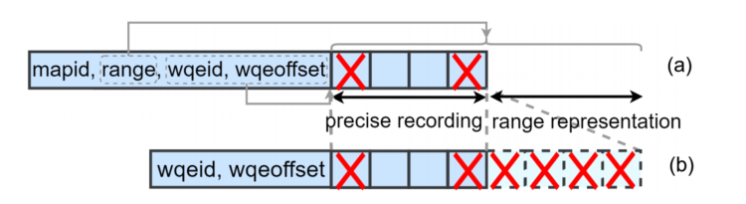
OmniDMA——位图压缩
OmniDMA核心的数据结构Adamap（Adaptive-bitmap）,他是记录数据包丢失的核心单元。Adamap可以在主机中被进一步连接成一个链表来支持“无界”上下文窗口。
（1）Adamap格式
组成：固定长度位图（16,32或64）来进行精确丢包记录+其他元数据。
元数据：
（i）mapid：用于自身上下文维护的id[4B]
（ii）wqeid：WQE ID的左界[4B]
（iii）weqoffset：WQE内PSN的偏移量，即当前记录的开头数据包在WQE里的偏移量[4B]
(iv) range：该Adamap可表示的总数据包数量，用于指示超过位图容量的连续丢包情况[2B]
可以理解成为每个QP设置一个mapid作为第一级索引，每个QP里面有多个WQE，那wqeid是二级索引，最后的wqeoffset就对应着相应包在的Bitmap那一位。

Slide 5
OmniDMA——位图压缩
（2）Adamap丢包记录
包顺序到达
接收方用到来包的PSN更新ePSN。
更新Adamap左界，接收方用WQE ID和包自己携带的偏移量来更新wqeid和wqeoffset。
包乱序到达
Adamap左界固定，QP进入丢包记录模式。
接收方先获取收到包的偏移量：PSN - ePSN。
如果偏移量在位图可表示范围内，位图相应位置设为1，返回①；如果偏移量大于Adamap可表示范围，将range设为偏移量大小，并认为Adamap已满，执行④⑤。
Adamap通过FIFO队列发送给接收方主机，并通过NACK捎带（piggyback）Adamap给发送方。
接收方重新设置Adamap，range=0，wqeid和wqeoffset根据新来包元数据更新。

Slide 6
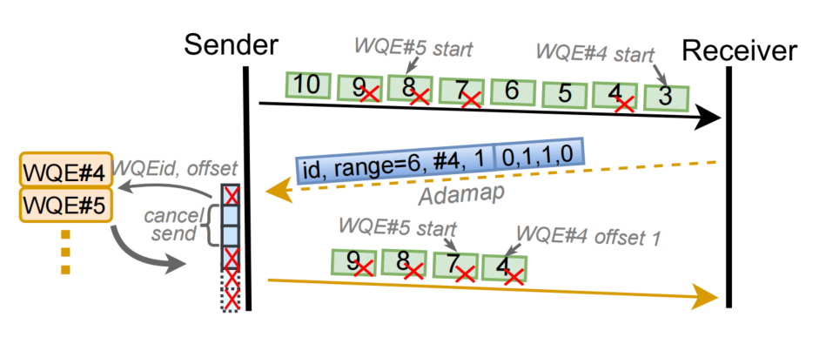
OmniDMA——位图压缩
（3）使用Adamap重传
发送方收到携带Adamap的NACK，发送方通过wqeid定位到对应的WQE，通过wqeoffset定位到对应的数据段起始位置。
发送方内部维护一个mapoffset，值初始为0，下一个包即将生成时+1。
用mapoffset作为索引（a）检查位图相应位为0就重传该包，相应位为1就跳过（b）如果查找范围超过位图表示，但在range里面，重传该包（c）查找范围超过range则重传结束。
重传包发送给接收方时，头部携带mapid，mapoffset，weqid和wqeoffset。

Slide 7
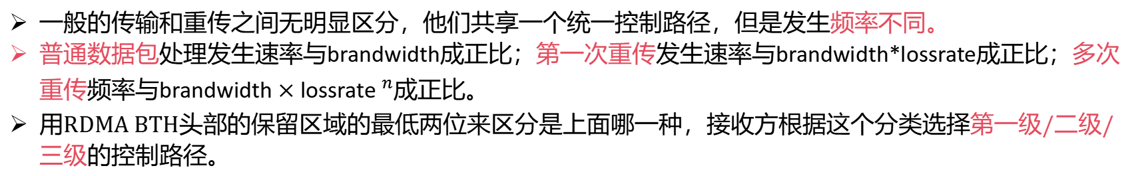
OmniDMA——三级控制路径
区分包重传的三种状态
一般的传输和重传之间无明显区分，他们共享一个统一控制路径，但是发生频率不同。
普通数据包处理发生速率与brandwidth成正比；第一次重传发生速率与brandwidth*lossrate成正比；多次重传频率与$brandwidth×{lossrate }^{n}$成正比。
用RDMA BTH头部的保留区域的最低两位来区分是上面哪一种，接收方根据这个分类选择第一级/二级/三级的控制路径。
（1）第一级控制路径（普通数据包）
OmniDMA在这一层记录普通包的丢失，发送方顺序发送数据包并维护未完成的WQE。
接收方的RNIC为每个QP维护一个Adamap，Adamap大小是固定的，消耗SRAM是固定的。
过程：
接收方检查PSN，使用丢包记录算法来记录丢失的数据包片段，当Adamap满之后，Adamap被上载到主机，并通过NACK附带Adamap传回发送方。
Adamap之后被重置，继续记录丢包。

Slide 8
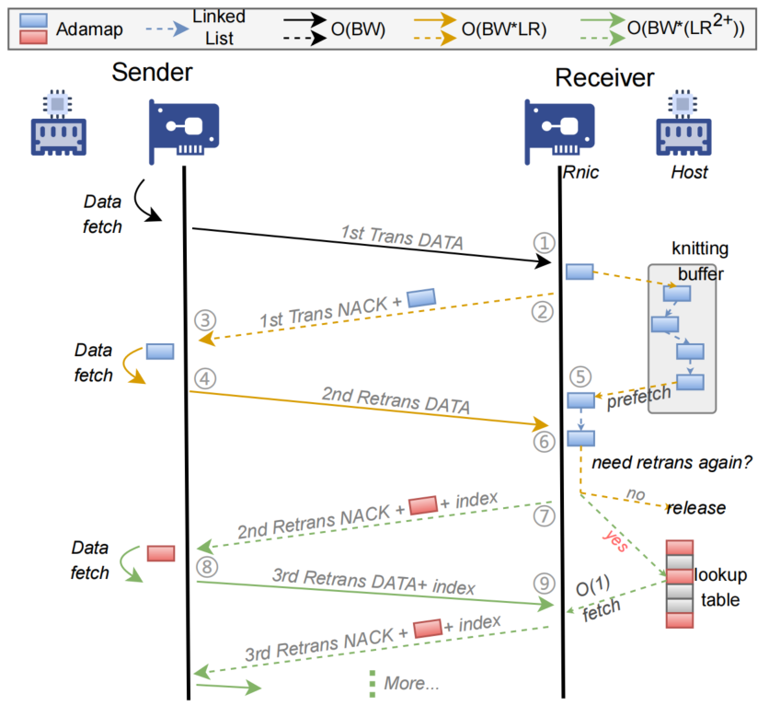
OmniDMA——三层控制路径
（2）第二级控制路径（第一次重传包）
数据结构
OmniDMA给主机内存发送Adamap，并把相同QP的多个Adamap组织到一个Host里的链表中。
优势：（1）链表的可扩展性与“无界窗口”相吻合
（2）链表的顺序特征与重传包到达的顺序匹配
为了最小化上下文开销，RNIC暂存链表的头部和尾部，其他节点在主机中。
过程：
发送方收到有Adamap的NACK，执行第一次重传并把mapid和mapoffset嵌入到重传包中。
接收方通过mapid找到对应的链表，用mapoffset找到对应的索引。
一个Adamap副本上传主机，存入lookup表中。
当前的Adamap根据收到包的PSN修改他的range范围，range=当前包偏移量-头部偏移量。
副本的wqeid和wqeoffset会设为当前包的值，除了当前包，其他全是0。
收到的数据包：（1）在位图可表示的范围内，将相应位置1（2）超过了可表示范围，但在range里，将基于范围的丢包改为精确逐包表示。

Slide 9
OmniDMA——三层控制路径
（2）第三级控制路径（多次重传包）
问题
单独追踪每个层级，无限层级调度，复杂度高
混合层级，访问链表找重传包时间不确定，延迟不可控。
数据结构
采用共享的lookup table来管理高阶丢失上下文，lookup table在主机内存中。
有RNIC维护其基地址，在二级控制路径里未被填满的Adamap不会被释放，存入lookup table中。
对应的表键值由Adamap相对于起始偏移量得出。
过程
如果第一次重传包丢失，他的Adamap被存在lookup表中并向发送方返回带有lookup表键值的NACK。
接收方收到高阶数据包，利用索引找相应的Adamap，如果不在RNIC上，需要从主机里DMA相应的Adamap。
OmniDMA会定期查询lookup table，在超时重传情况下生成NACK响应。

